Slide 1
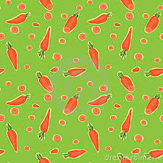
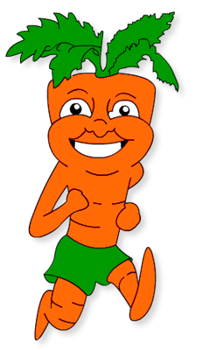
MARCHEW – warzywo młodości

Slide 2
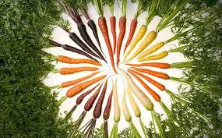
Marchewka liczy już sobie ponad kilka tysięcy lat.
Znali już starożytni Grecy i Rzymianie. Przepadał za nią król Karol Wielki. Aż trudno uwierzyć, że w swej pierwotnej dzikiej postaci była koloru białego. Dziś marchewkowe pola uprawia się w pełnej gamie kolorów – od bieli przez żółcie, czerwienie, po ciemny fiolet.

Slide 3
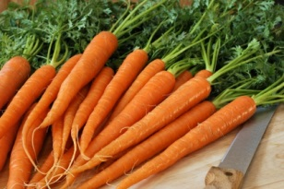
Dopiero w XVII w. w Holandii wyhodowano pomarańczową odmianę, najpopularniejszą do dziś.

Slide 4
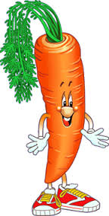
Raz dzieci pytały marchewkę:
dlaczego jest marchewkowa.
A marchewka na to:
nie lubię być chora!
Kto mnie będzie jadł
pożyje wiele długich lat!!!
Piękną cerę jemu dam,
bo o cerę i oczy dbam.
Kto z marchewką dobrze żyje
Ten długo pożyje.

Slide 5
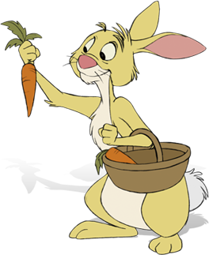
Znaleźć w niej możemy witaminę A, C, witaminy
z grupy B, a także witaminę E, H, K oraz PP.
Nie brak też składników mineralnych takich jak:
wapń,
potas,
sód,
żelazo,
miedź,
fosfor,
magnez,
cynk,
kobalt.

Slide 6

Marchew ma bardzo pożądany wpływ na naszą skórę - delikatnie wygładza zmarszczki i nadaje skórze intensywniejszą barwę.
Korzystnie wpływa na nasz wzrok.
Zawdzięczamy to obecności beta-karotenu.
Ten sam związek ma jednak też i inne właściwości. Przyczynia się m.in. do
ochrony przed drobnoustrojami.
Ma także działanie antyoksydacyjne
i wzmacniające odporność.

Slide 7


Slide 8
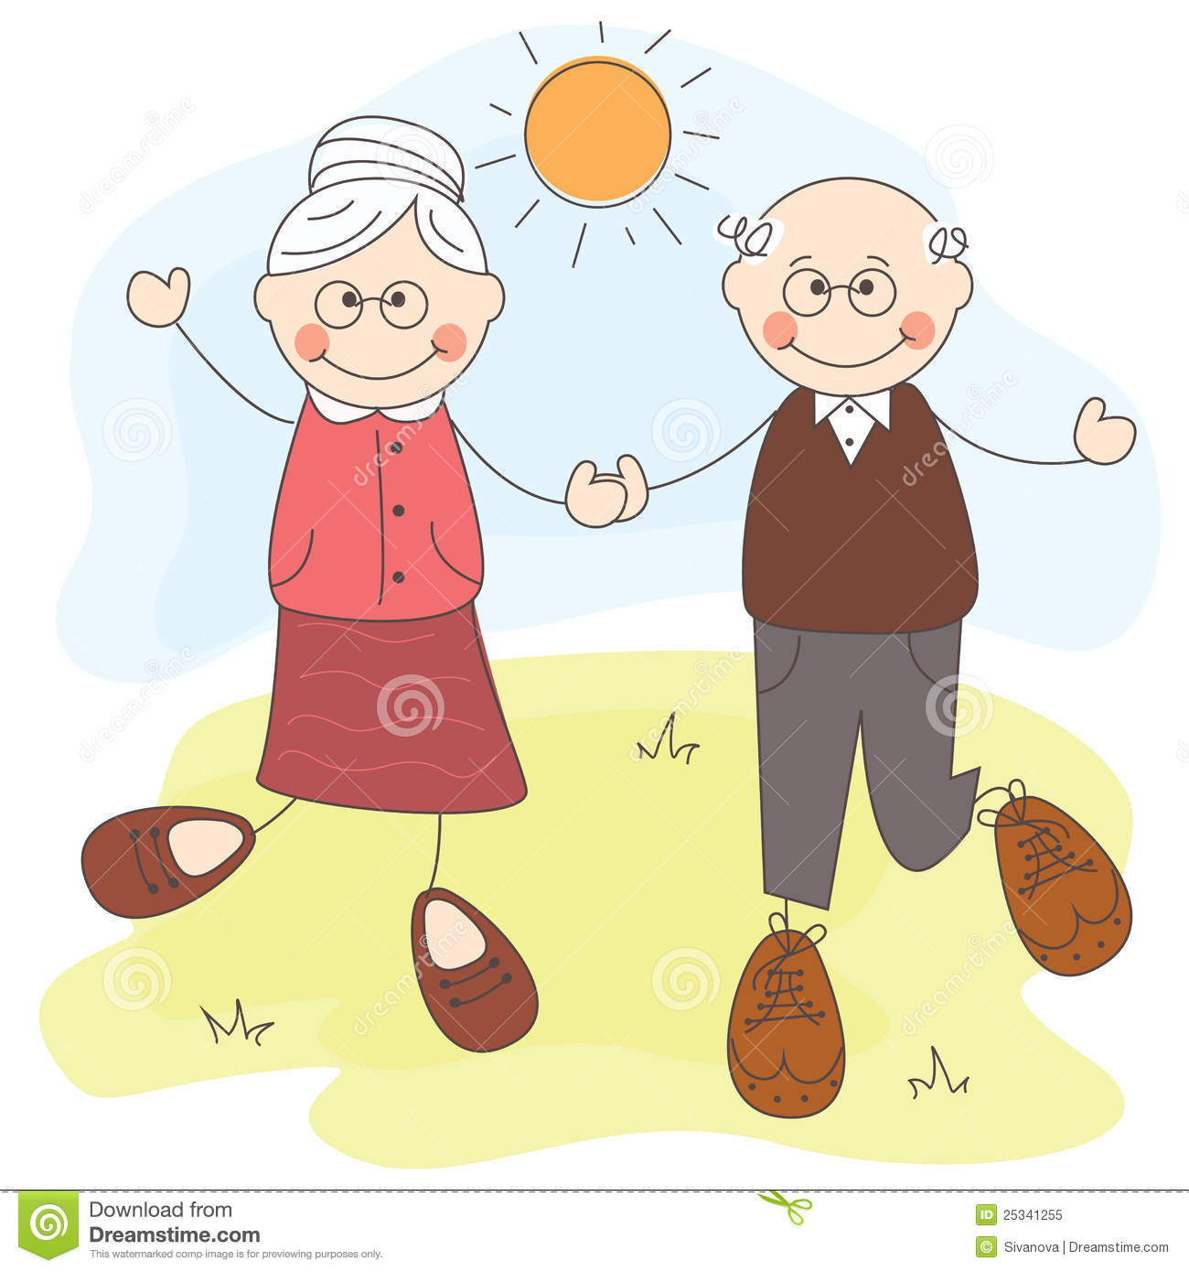
Dziadek pije soczek,
babcia soczek pije,
bo dzięki marchewce
dłużej się pożyje!

Slide 9
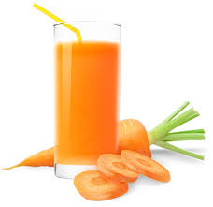
Przez rurkę
czy smoczek
marchwiowy
pij soczek!

Slide 10
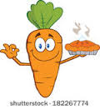
Jadalny korzeń ma wiele zastosowań w kuchni.
Można jadać marchew na surowo - jako surówkę, gotowaną - w sałatkach i zupach lub z wody – smażoną i duszoną. Z marchwi robi się soki, przeciery
i przetwory. Bardzo smaczne jest również ciasto marchewkowe.

Slide 11
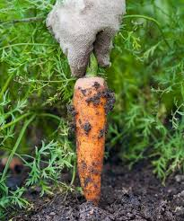
Dobra gotowana, dobra i surowa.
Choć nie pomarańcza,
lecz pomarańczowa.
Kiedy za zielony pochwycisz warkoczyk i pociągniesz mocno
– wnet z ziemi wyskoczy.

Slide 12


Slide 13


Slide 14
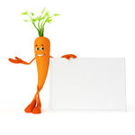
Opracowała:
Barbara Zarodkiewicz - Czapla

